Slide 1
Programação 1
Aula 8
Departamento de Eletrónica, Telecomunicações e Informática
Universidade de Aveiro
http://moodle.ua.pt/

Slide 2
Revisão da aula anterior
No final da aula

Slide 3
Classe Character
Classe String
Declaração e definição, objetos, operações, funções (métodos), entrada e saída

Slide 4
Strings (sequências de carateres)
Código ASCII
Classe Character
Operações com carateres
Propriedades das Strings
Leitura e escrita
Classe String
Strings como argumentos de funções
Slide 2 de António J.R.Neves

Slide 5
Strings (sequências de carateres)
Existem aplicações informáticas que, para além de necessitarem de processar dados numéricos, também necessitam de processar texto.
Uma sequência de carateres não é simplesmente uma sequência capaz de armazenar carateres pois estes têm particularidades e necessitam de um conjunto de operações específicas para a sua manipulação.
Em JAVA existe o tipo de dados referência String para a manipulação de texto.
Este tipo de dados é promovido pela classe String que disponibiliza um vasto conjunto de funções para a sua manipulação.
A classe Character tem também um papel importante...
Slide 3 de António J.R.Neves

Slide 6
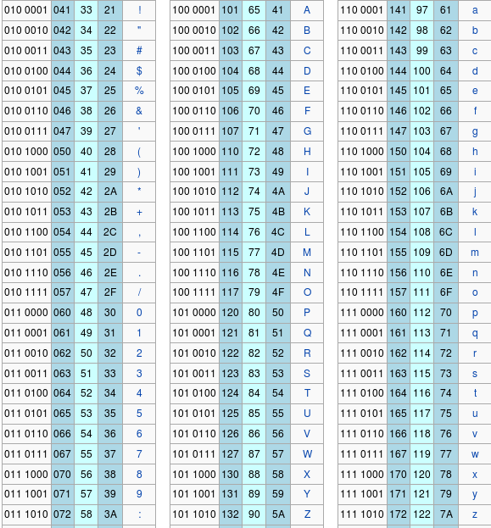
Código ASCII
Código octal
Código decimal
Código hexadecimal
Código binário
Slide 4 de António J.R.Neves

Slide 7

Exemplo:
public class String1 {
public static void main (String args[]) {
String s = "Aveiro";
for(int i=0; i < s.length(); i++)
System.out.printf("%c - %d\n", s.charAt(i), (int)s.charAt(i));
}
}
s.length() = 6
A
v
e
i
r
o
0 1 2 3 4 5
índices

Slide 8

Exemplo:
Decimal
Octal
Hexadecimal
public class String1 {
public static void main (String args[]) {
String s = "Aveiro";
for(int i=0; i < s.length(); i++)
System.out.printf("%c - %d\n", s.charAt(i), (int)s.charAt(i));
}
}
Carater
public class String1 {
public static void main (String args[]) {
String s = "Aveiro";
System.out.printf("Character: %c; Octal: %o; Decimal: %d; Hexadecimal: %h\n",
s.charAt(0), (int)s.charAt(0), (int)s.charAt(0), (int)s.charAt(0));
} }

Slide 9
Exemplo:
Binário
Carater
public class String1 {
public static void main (String args[]) {
String s = "Aveiro";
for(int i=0; i < s.length(); i++)
System.out.printf("%c - %d\n", s.charAt(i), (int)s.charAt(i));
}
}
public class StringBinario {
public static void main (String args[]) {
String s = "Aveiro";
System.out.printf("Character: %c; Binário: %s\n", s.charAt(0),
Integer.toString((int)s.charAt(0),2));
}
}

Slide 10
Integer.toString((int)s.charAt(0),2)
s.charAt(0) = 'A'
(int)s.charAt(0) = (int)'A' = 65
Decimal
Octal
Hexadecimal
Integer.toString((int)s.charAt(0),2) =
Integer.toString(65,2) = 1000001
Binário
Carater
Radix – significa converter para binário
A função toString faz parte da classe Integer
Integer.toString

Slide 11
Classe Character
A classe Character contém um conjunto de funções (métodos) para processamento de carateres (operações sobre carateres).
As funções (os métodos) disponibilizadas(os) dividem-se, funcionalmente, em dois grupos:
funções de teste de carateres que devolvem um valor booleano se o argumento pertence ao "grupo" associado:
isLetter, isDigit, isLetterOrDigit, isWhitespace, isLowerCase, isUpperCase, ...
funções de conversão que devolvem outro carater:
toLowerCase, toUpperCase, ...
Estas funções utilizam-se tal como as da classe Math:
Character.nomeDaFuncao( ... )
Slide 5 de António J.R.Neves

Slide 12
Classe String
A classe String disponibiliza um vasto conjunto de funções que podemos separar em dois tipos:
funções que se aplicam sobre variáveis do tipo String: variavel.nomeDaFuncao();
char charAt(int) – devolve o carater numa determinada posição
int length() – devolve a dimensão de uma String
int indexOf(char) - pesquisa a primeira ocorrência do carater
boolean equals(String) – verifica se duas Strings são iguais
boolean compareTo(String) – compara duas Strings
funções que se aplicam sem a necessidade de ter uma variável do tipo String: String.nomeDaFuncao().
https://docs.oracle.com/javase/7/docs/api/java/lang/String.html
https://docs.oracle.com/javase/7/docs/api/java/lang/Character.html

Slide 13
Declaração de variáveis do tipo String
A declaração de variáveis do tipo String obedece às mesmas regras de declaração de tipos referência.
Exemplos:
String s1;
s1 = new String("Aveiro"); //String com texto Aveiro
String s2;
s2 = new String(); // String nula
O operador de atribuição '=' também é capaz de reservar o espaço em memória e atualizar a referência:
String s3 = "Aveiro"; // Declaração simplificada
s1
null
s1
"Aveiro"
Slide 9 de António J.R.Neves

Slide 14
Exemplo:
public class StringTeste {
public static void main (String args[]) {
String s = "Aveiro (PORTUGAL) 2014";
int Letters=0,Digits=0,LettersOrDigits=0,LowerCases=0,UpperCases=0;
for(int i=0; i<s.length();i++) {
if(Character.isLetter(s.charAt(i))) Letters++;
if(Character.isDigit(s.charAt(i))) Digits++;
if(Character.isLetterOrDigit(s.charAt(i))) LettersOrDigits++;
if(Character.isLowerCase(s.charAt(i))) LowerCases++;
if(Character.isUpperCase(s.charAt(i))) UpperCases++;
}
System.out.printf("Letters: %d; Digits: %d; LettersOrDigits: %d; LowerCases: %d; UpperCases %d\n",
Letters,Digits,LettersOrDigits,LowerCases,UpperCases);
}
}
Pode escrever em várias linhas
System.out.printf("Letters: %d; Digits: %d; "+
"LettersOrDigits: %d; LowerCases: %d;"+
" UpperCases %d\n",
Letters,Digits,LettersOrDigits,
LowerCases,UpperCases);

Slide 15
public class StringTeste {
public static void main (String args[]) {
String s = " Aveiro (PORTUGAL) 2014";
int Letters=0,Digits=0, Spaces=0, LettersOrDigits=0,LowerCases=0,UpperCases=0;
for(int i=0; i<s.length();i++) {
if(Character.isLetter(s.charAt(i))) Letters++;
if(Character.isDigit(s.charAt(i))) Digits++;
if(Character.isWhitespace(s.charAt(i))) Spaces++;
if(Character.isLetterOrDigit(s.charAt(i))) LettersOrDigits++;
if(Character.isLowerCase(s.charAt(i))) LowerCases++;
if(Character.isUpperCase(s.charAt(i))) UpperCases++;
}
System.out.printf("Letters: %d; Digits: %d; Spaces: %d;"+
" LettersOrDigits: %d; LowerCases: %d;"+
" UpperCases %d\n",
Letters,Digits, Spaces, LettersOrDigits,
LowerCases,UpperCases);
}
}

Slide 16

if(Character.isWhitespace(s.charAt(i))) Spaces++;
Pode utilizar a função isSpace em vez de isWhitespace mas vai aparecer a mensagem seguinte
É melhor utilizar a função isWhitespace (ver https://docs.oracle.com/javase/7/docs/api/java/lang/Character.html para detalhes adicionais)

Slide 17
Leitura e escrita de Strings
Uma String pode ser lida do teclado através da função nextLine() do Scanner. Esta função lê todos os carateres introduzidos pelo utilizador até encontrar o ‘\n’.
Para imprimir no terminal o conteúdo de uma String, podemos utilizar qualquer uma das funções System.out.print(...), System.out.println(...) e System.out.printf(...).
No printf utiliza-se o especificador de conversão %s para escrever uma String. Este pode ser precedido de um número com o qual se controla o formato (%10s %-10s).
String s = new String();
s = sc.nextLine();
System.out.printf("O texto lido foi %s\n", s);
System.out.println("O texto lido foi " + s);
Slide 10 de António J.R.Neves

Slide 18
Exemplo:
// Leitura de carateres até aparecer o '.'
char c;
do{
System.out.print("Insira uma letra: ");
c = sc.nextLine.charAt(0); // leitura de um char
if(Character.isLetter(c))
System.out.println("Inseriu uma letra");
else if(Character.isDigit(c))
System.out.println("Inseriu um digito");
else
System.out.println("Não inseriu uma letra ou digito");
} while(c != '.');
Slide 6 de António J.R.Neves

Slide 19
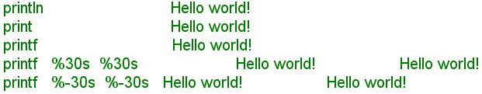
Exemplo:
import java.util.*;
public class Format_s {
public static void main(String[] args) throws Exception {
String str = "Hello world!";
System.out.println("println "+'\t'+'\t'+'\t'+str);
System.out.print("print "+'\t'+'\t'+'\t'+str+'\n');
System.out.printf("printf %s\n",str);
System.out.printf("printf %%30s %%30s %30s%30s\n",str,str);
System.out.printf("printf %%-30s %%-30s %-30s%-30s\n",str,str);
}
}

Slide 20
Exemplo
// Escrita dos carateres de uma String
String frase = new String();
char letra;
System.out.print("Escreva uma frase: ");
frase = sc.nextLine();
System.out.printf("A frase tem as letras:\n");
for(int i = 0 ; i < frase.length() ; i++)
System.out.println(frase.charAt(i));
Slide 12 de António J.R.Neves

Slide 21
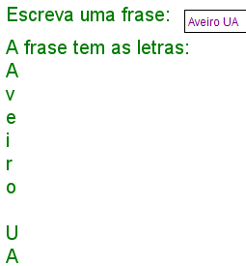
Código completo:
import java.util.*;
public class Slide12 {
static final Scanner sc = new Scanner(System.in);
public static void main (String args[]) {
String frase = new String();
char letra;
System.out.print("Escreva uma frase: ");
frase = sc.nextLine();
System.out.printf("A frase tem as letras:\n");
for(int i = 0 ; i < frase.length() ; i++)
System.out.println(frase.charAt(i));
}
}

Slide 22
Diferença entre as funções next e nextLine da classe Scanner

Slide 23


Exemplo:
import java.util.*;
public class next_nextLine {
static final Scanner read = new Scanner(System.in);
public static void main (String args[]) {
String s;
System.out.print("Linha ? ");
s = read.nextLine();
System.out.println("s = "+s);
}
}
Ok
import java.util.*;
public class next_nextLine {
static final Scanner read = new Scanner(System.in);
public static void main (String args[]) {
String s;
System.out.print("Linha ? ");
s = read.next();
System.out.println("s = "+s);
}
}
Ok
mas os resultados são diferentes

Slide 24

Exemplo:
import java.util.*;
public class next_nextLine {
static final Scanner read = new Scanner(System.in);
public static void main (String args[]) {
String s;
System.out.print("Linha ? ");
s = read.next();
System.out.println("s = "+s);
s = read.next();
System.out.println("s = "+s);
s = read.next();
System.out.println("s = "+s);
}
}

Slide 25

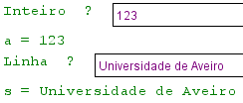
Problema:
import java.util.*;
public class next_nextLine {
static final Scanner read = new Scanner(System.in);
public static void main (String args[]) {
String s;
int a;
System.out.print("Inteiro ? ");
a = read.nextInt();
System.out.println("a = "+a);
System.out.print("Linha ? ");
s = read.nextLine();
System.out.println("s = "+s);
}
}
read.skip("\n");
Solução

Slide 26
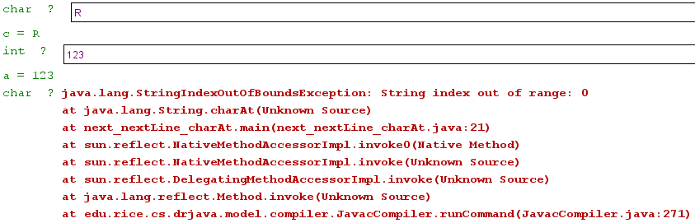
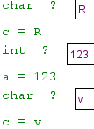
Problema:
import java.util.*;
public class next_nextLine_charAt {
static final Scanner read = new Scanner(System.in);
public static void main (String args[])
char c;
int a;
System.out.print("char ? ");
c = read.nextLine().charAt(0);
System.out.println("c = "+c);
System.out.print("int ? ");
a = read.nextInt();
System.out.println("a = "+a);
System.out.print("char ? ");
c = read.nextLine().charAt(0);
System.out.println("c = "+c);
}
}
read.skip("\n");
Solução

Slide 27

Para função next pode utilizar separadores. Exemplo:
import java.util.*;
public class Deliminer {
public static void main (String args[]) {
String cidades = "cidade Lisboa cidade Porto "+
"cidade Coimbra cidade Aveiro cidade Braga cidade Faro";
Scanner read = new Scanner(cidades).useDelimiter("\\s*cidade\\s*");
while (read.hasNext()) System.out.printf("%s\n",read.next());
read.close();
}
}

Slide 28
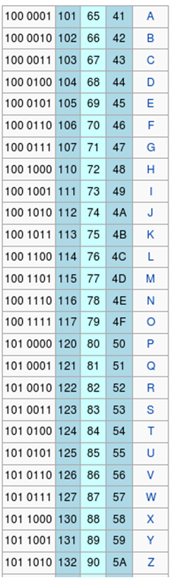
Operações com carateres
Para transformar um carater noutro carater temos que recorrer ao código ASCII.
Exemplo do deslocamento de carateres 3 posições para a frente:
if(Character.isLowerCase(letra)){
// posição relativa de letra
pos = (int)(letra - 'a');
// deslocamento circular ???
novaPos = (pos + 3) % 26;
novaLetra = (char)('a' + novaPos); // nova letra...
}
else if(Character.isUpperCase(letra)){
pos = (int)(letra - 'A');
novaPos = (pos + 3) % 26;
novaLetra = (char)('A' + novaPos);
} ...
26 caracteres

Slide 29


Código completo:
+3
import java.util.*;
public class Deslocamento {
static final Scanner read = new Scanner(System.in);
public static void main (String args[]) {
char letra,novaLetra = '0';
int pos, novaPos;
System.out.print("Letra ? ");
letra = read.nextLine().charAt(0);
if(Character.isLowerCase(letra)){
pos = (int)(letra - 'a'); // posição relativa de letra
novaPos = (pos + 3) % 26; // deslocamento circular ???
novaLetra = (char)('a' + novaPos); // nova letra...
}
else if(Character.isUpperCase(letra)){
pos = (int)(letra - 'A');
novaPos = (pos + 3) % 26;
novaLetra = (char)('A' + novaPos);
}
System.out.println("Nova letra = "+novaLetra);
}
}
+3

Slide 30
Propriedades das Strings
Em JAVA a sequência de carateres é um tipo de dados referência com propriedades limitadas ao nível da alteração do seu conteúdo.
O maior problema na gestão das sequências de carateres tem a ver com o fato de cada uma ter um número diferente de carateres.
A dimensão e conteúdo de uma sequências de carateres fica definida quando esta é criada, não sendo possível mais tarde modificar o seu conteúdo (é imutável).
Na passagem como argumento a funções, apesar de ser um tipo de referência, o seu conteúdo não pode ser modificado (veremos mais à frente...).
Slide 8 de António J.R.Neves

Slide 31

Exemplo:
import java.util.*;
public class ChangedString {
static final Scanner read = new Scanner(System.in);
public static void main (String args[]) {
String s = "Universidade de Aveiro";
System.out.println(s);
s = s.replace('i', 'I');
System.out.println(s);
}
}
s
Universidade de Aveiro
UnIversIdade de AveIro

Slide 32
Passagem de Strings a funções
Na passagem de Strings como argumento de funções, apesar de ser um tipo de referência o seu conteúdo não pode ser modificado, dado que são objetos imutáveis.
Isto quer dizer que, quando atribuímos um novo valor a uma String, o seu endereço na memória do computador muda.
String frase = new String("Aveiro");
f(frase); // argumento da função passa a referenciar frase
System.out.printf("%s\n", frase); //imprime “Aveiro”
public static void f(String s){
s = "ola"; // s passa a referenciar algo diferente...
System.out.printf("%s\n", s);
}
Slide 13 de António J.R.Neves

Slide 33

Código completo:
import java.util.*;
public class Slide13 {
static final Scanner sc = new Scanner(System.in);
public static void main (String args[]) {
String frase = new String("Aveiro");
f(frase); // argumento da função passa a referenciar frase
System.out.printf("%s\n", frase); //imprime “Aveiro”
}
public static void f(String s){
System.out.printf("%s\n", s); //imprime “Aveiro”
s = "ola"; // s passa a referenciar algo diferente...
System.out.printf("%s\n", s);
}
}

Slide 34
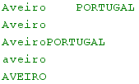
Exemplo:
Algumas funções da classe String
public class Operadores_mais_e_menos {
public static void main (String args[]) {
String s1 = "Aveiro";
String s2 = "PORTUGAL";
String soma,tmp;
soma = s1 + " " + s2;
System.out.println(soma); // Aveiro PORTUGAL
System.out.println(tmp=soma.replaceFirst("PORTUGAL", " ") ); // Aveiro
System.out.println(s1.concat(s2)); // AveiroPortugal
System.out.println(tmp.toLowerCase() ); // aveiro
System.out.println(tmp.toUpperCase() ); // AVEIRO
}
}

Slide 35
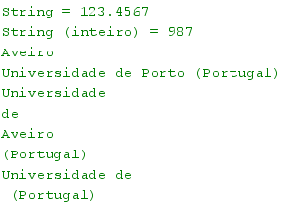
Exemplo:
Algumas funções da classe String
public class String_Digits {
public static void main (String args[]) {
String inteiro = String.valueOf(987);
String s = "Universidade de Aveiro (Portugal)";
System.out.printf("String = %s\n",String.valueOf(123.4567)); // String = 123.4567
System.out.printf("String (inteiro) = %s\n", inteiro); // String (inteiro) = 987
System.out.println(s.substring(16,22)); // Aveiro
System.out.println(s.replaceFirst("Aveiro","Porto")); // Universidade de Porto (Portugal)
System.out.println(s.split(" ")[0]); // Universidade
System.out.println(s.split(" ")[1]); // de
System.out.println(s.split(" ")[2]); // Aveiro
System.out.println(s.split(" ")[3]); // (Portugal)
System.out.println(s.split("Aveiro")[0]); // Universidade de
System.out.println(s.split("Aveiro")[1]); // (Portugal)
}
}

Slide 36
Revisão da aula anterior

Slide 37
Exemplo:
Declarar uma classe "Rectângulo" do seguinte tipo:
class Rectângulo
{
double ladoA;
double ladoB;
double diagonal;
}
Tarefas:
Criar uma função G que permite gerar lados A e B aleatoriamente no intervalo 2.0-10.0.
Criar uma função Diag que retorna diagonal de retângulo.
Criar uma função Dif que retorna a diferença entre os lados A e B.
static Random rand = new Random();
public static void G(Rectangulo R)
{
R.ladoA = (double)(rand.nextInt(8) + 2);
R.ladoB = (double)(rand.nextInt(8) + 2);
}

Slide 38

Exemplo:
Tarefas:
Criar uma função G que permite gerar lados A e B aleatoriamente no intervalo 2.0-10.0.
import java.util.*;
public class rect
{ static Random rand = new Random();
public static void main(String[] args)
{ Rectangulo rect = new Rectangulo();
G(rect);
System.out.println("lado A = "+rect.ladoA);
System.out.println("lado B = "+rect.ladoB);
}
public static void G(Rectangulo R) {
R.ladoA = (double)(rand.nextInt(8) + 2);
R.ladoB = (double)(rand.nextInt(8) + 2); }
}
class Rectangulo
{ double ladoA;
double ladoB;
double diagonal;
}
1
rand.nextDouble(); // não tem argumentos

Slide 39
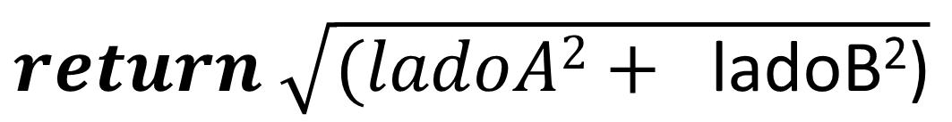
Exemplo:
Tarefas:
2) Criar uma função Diag que retorna diagonal de retângulo.
public static double Diag(Rectangulo R) {
return Math.sqrt(Math.pow(R.ladoA,2)+Math.pow(R.ladoB,2)) }
$return$ $\sqrt{(ladoA2+ \text{ladoB}\text{2}\text{)}}$

Slide 40
Exemplo:
Tarefas:
2) Criar uma função Diag que retorna diagonal de retângulo.
import java.util.*;
public class rect
{
public static void main(String[] args)
{ Rectangulo rect = new Rectangulo();
rect.ladoA = 4.0;
rect.ladoB = 3.0;
System.out.println("diagonal = "+Diag(rect));
}
public static double Diag(Rectangulo R)
{ return Math.sqrt(Math.pow(R.ladoA,2)+Math.pow(R.ladoB,2)); }
}
class Rectangulo
{
double ladoA;
double ladoB;
double diagonal;
}
2

Slide 41
Exemplo:
Tarefas:
3) Criar uma função Dif que retorna a diferença entre os lados A e B.
public static double Dif(Rectangulo R)
{ return Math.abs(R.ladoA - R.ladoB); }

Slide 42
Exemplo:
Tarefas:
3) Criar uma função Dif que retorna a diferença entre os lados A e B.
public class rect
{
public static void main(String[] args)
{ Rectangulo rect = new Rectangulo();
rect.ladoA = 7.0;
rect.ladoB = 10.0;
System.out.println("diferenca = "+Dif(rect));
}
public static double Dif(Rectangulo R)
{ return Math.abs(R.ladoA - R.ladoB); }
}
class Rectangulo
{
double ladoA;
double ladoB;
double diagonal;
}
3

Slide 43

Código completo:
import java.util.*;
public class rect
{ static Random rand = new Random();
public static void main(String[] args)
{ Rectangulo rect = new Rectangulo();
G(rect);
System.out.println("lado A = "+rect.ladoA);
System.out.println("lado B = "+rect.ladoB);
System.out.println("diagonal = "+Diag(rect));
System.out.println("diferenca = "+Dif(rect));
}
public static void G(Rectangulo R) {
R.ladoA = (double)(rand.nextInt(8) + 2);
R.ladoB = (double)(rand.nextInt(8) + 2); }
public static double Diag(Rectangulo R)
{ return Math.sqrt(Math.pow(R.ladoA,2)+Math.pow(R.ladoB,2)); }
public static double Dif(Rectangulo R)
{ return Math.abs(R.ladoA - R.ladoB); }
}
class Rectangulo
{
double ladoA;
double ladoB;
double diagonal;
}

Slide 44
O que é uma referência
dados d = new dados();
//…..
class dados
{ int a = 10, int b = 20; }
1. Para os tipos novos (para registos) memória deve ser reservada, por exemplo,
new dados();
2. Na linha dados d = new dados(); d é uma referência que significa
onde fica na memória o objeto novo que foi criado
3. De notar que memória foi reservada fora de funções
4. Vamos chamar uma função f e passar d como argumento
f(d);
5. Agora o argumento d dentro da função f pode utilizar dados na memoria fora da função f
6. Quando a função f terminar a memória da função vai ser distruída mas a memória fora da função não vai ser distruída. Por isso todas as alterações do objeto feitas pela função f são válidas depois de terminação da função.
7. Para aceder um campo do objeto é necessário utilizar: referencia.nome_do_campo, por exemplo:
d.a

Slide 45
O que é uma referência
memória
import java.util.*;
public class trocar
{
public static void trocar(dados d, int a, int b) {
int tmp;
tmp = d.a; d.a = d.b; d.b = tmp;
tmp = a; a = b; b = tmp;
}
public static void main(String[] args)
{
dados d = new dados();
int a=10, b=20;
System.out.printf(“d.a = %d; d.b= %d\n", d.a, d.b);
System.out.printf("a = %d; b= %d\n", a, b);
trocar(d,a,b);
System.out.printf(“d.a = %d; d.b= %d\n", d.a, d.b);
System.out.printf("a = %d; b= %d\n", a, b);
} }
class dados
{ int a = 10;
int b = 20; }
a = 10
a = 20
d
b = 20
b = 10
a = 10
b = 20
dados d = new dados();
Troca de valores foi feita através de referências e não foi feita através de valores
int a=10, b=20;
public static void trocar(dados d, int a, int b) {
int tmp;
tmp = d.a; d.a = d.b; d.b = tmp;
tmp = a; a = b; b = tmp;
}
d
a = 10
a = 20
b = 20
b = 10

